Slide 1
Bedrijven betrokken bij internationale misdrijven
Wim Huisman
Annika van Baar Susanne Karstedt (Griffith University) Rebecca Endtricht (Universität Hamburg) Lorena Rivas (Griffith University)
VCO 16 maart 2023

Slide 2
Dit onderzoek
Bedrijven beschuldigd van betrokkenheid internationale misdrijven
Statuut Rome
Genocide
Misdrijven tegen menselijkheid
Oorlogsmisdrijven
Database >200, nu analyse 157 gevallen
Analyse misdrijven, bedrijven, betrokkenheid
Notes:
Over 200 cases in which corporations have been accused of being involved in atrocity crimes
Starting with cases of WWII, as this form of corporate crime was framed/recognized by the Nuremberg trials
Core crime Rome state: WC, CAH, genocide, COA

Slide 3
Start betrokkenheid 1930-2010
Notes:
Alleged start of the involvement (not the law suit)

Slide 4
Betrokkenheid 1930-2020
1930s – 1940s: WWII
1960s : Apartheid
1970s: Zuid-Amerika
1980s: (Irak, PNG, Zuid Afrika)
1990s: Afrika, Zuid-Oost Azië
2000s: Afrikaanse wereldoorlog
2010s: Arabische lente
Notes:
Cases reflect contexts in which atrocity crimes are committed: armed conflict and authoritarian regimes
e.g. 70s Argentinian military junta, 00s civil wars Liberia and DRC and 10S Arab Spring

Slide 5
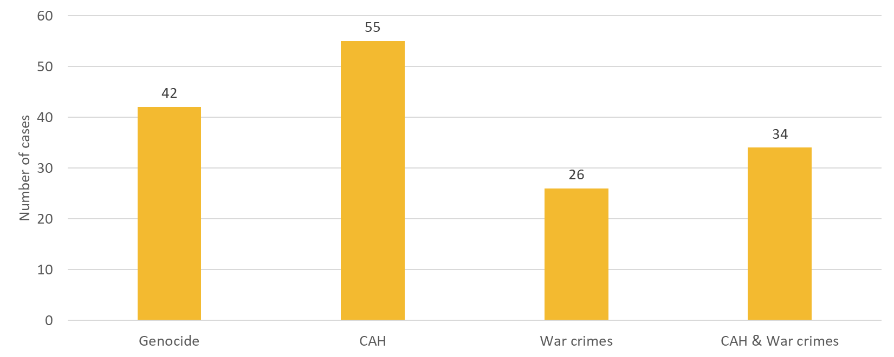
Typen misdrijven

Slide 6
Sectoren
Extractieve industrieën
Fossiele energie, metalen, mineralen, edelstenen, houtkap
Maakindustrieën
Zware en lichte industrie
Conflict-gerelateerde sectoren
Financials, IT, private military security, infrastructure utilities
Retail
Voedingsindustrie, retail consumentengoederen
Andere sectoren & multiple industry activities
Notes:
Partly existing typology, partly not: explain ‘conflict-related’ industries: nature of business connected to the crimes, collection of branches of industry that facilitate commission of crimes, provide good, services, finance

Slide 7
Sectoren
Notes:
Most striking: extractives. Not because of the nature of their business, but were the business is found (resource curse)

Slide 8
Partners in crime
Statelijke actoren
Leger, politie, veiligheidsdiensten
Niet-statelijke actoren
Rebellenbewegingen, milities, terroristische groepen
Zakelijke actoren
Andere bedrijven, inclusief staatsbedrijven
Publiek-private actoren
Consortia, joint ventures, gezamenlijke dochters
Notes:
State includes (para-)military, security serves etc.
Non-state: mostly militia, rebel groups
Business includes state-owned companies
State&business: consortia, joint ventures. E.g. ownership of local subsidiary is shared with state-owned company while army provides ‘security’

Slide 9
Partners in crime

Slide 10
Wie doet het met met wie?
Sectoren en hun partners

Slide 11
Wie met wie?
Notes:
Take-aways: state-actors are main accomplices.
Extractives have to work with who is controlling the area of extraction: militias, warlords etc (non-state)
36% business with retail? -> Supply chains (case examples: H&M, Nike)

Slide 12
Aard van betrokkenheid
Logistiek
Infrastructuur, transport, advisering, training
Leveren van goederen
Wapens, chemicalieën/precursoren, electronica, software
Financiering
Leningen, investeringen, concessies, commissies, etc.
Overig

Slide 13
Aard van betrokkenheid
Notes:
Financiering het hoogste bij extractieve industrieen
Bij maakindsutrie logistiek en leveren goederen hoog

Slide 14
Opbrengsten en voordelen
Operationele voordelen
Beveiliging, exploitatie hulpbronnen, verplaatsing bevolking
Handels- en concurrentievoordelen
Kopen grondstoffen/hulpbronnen, leveren van goederen en diensten
Repressie en arbeidsexploitatie
Onderdrukking stakingen, verbod vakbonden, arbeidsuitbuiting
Opbrengsten onduidelijk
Notes:
Potential overlap between operational gains (such as security from attacks by protesters) and repression (such as violent suppression of protesters by security providers)?

Slide 15
Opbrengsten en voordelen
Notes:
Competitive position: ‘just’ doing business

Slide 16
Opbrengsten per sector

Slide 17
Partners & opbrengsten
Notes:
High level of competitive advantage with (non-)state: exclusive (no-bid) contracts, inflated prices
High level ‘operational gains’ non-state = ‘buying’ concessions for extraction

Slide 18
Eerste indrukken
Conflict en dictatuur bieden kansen en risico’s
Extractieve industrieën meest betrokken
Statelijke actoren meest voorkomende partner in crime
Financiering van niet-statelijke actoren: afpersing?
Sector voorspelt aard betrokkenheid
Voordelen verschillen per sector
Operatie voor extractives, marktpositie voor maakindustrie, repressie voor voeding
Opbrengsten verschillen per partner
Samenwerking met staat verbetert marktpositie
Publiek-private samenwerkingsverbanden faciliteren operaties

Slide 19
VOC mentaliteit?

Slide 20
Criminologie
Dank voor uw aandacht!
Graag beantwoord ik uw vragen

